Slide 1
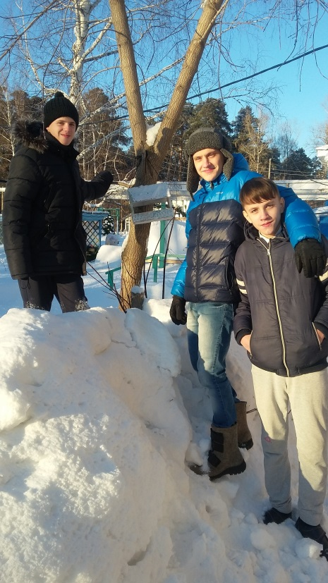
Администрация города Томска Муниципальное автономное общеобразовательное учреждение санаторно-лесная школа г. Томска
Проект
«Изучение видового многообразия птиц окрестностей г.Томска»
Авторы проекта:
Чайко Татьяна, Фадеева Елена,
учащиеся 8 класса
Томск, 2016

Slide 2
Актуальность проекта.
В настоящее время у граждан России возрастает интерес к природе своей страны. Поэтому так важно знать представителей флоры и фауны своих родных мест.

Slide 3
Цель проекта:
Наблюдение за зимующими птицами, их подкормка, формирование бережного к ним отношения. Использование полученных данных для изучения многообразия и биологии птиц.

Slide 4
Задачи проекта:
смастерить кормушки и установить их в удобном для птиц и для наблюдателя месте;
организовать регулярные наблюдения за кормушками и прилетающими к ним птицами;
оценить предпочтения разного типа корма птицами;
изучить литературу о видах птиц, прилетающих к кормушкам.
подготовить отчёт в виде выступления с презентацией результатов исследования.

Slide 5
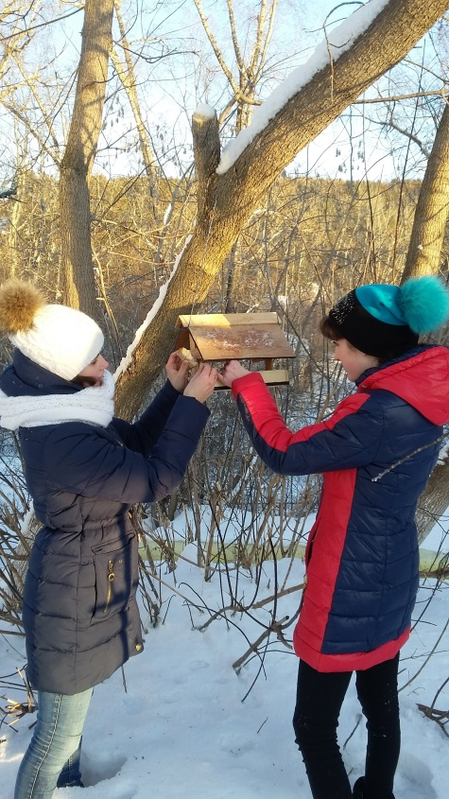
« Приглашаем птичек в гости!»

Slide 7
Отличительные особенности птиц:
Общий облик и размеры.
2. Окраска.
3. Звуки, издаваемые птицами.
4. Повадки птиц

Slide 8
Изучение литературы о птицах

Slide 9
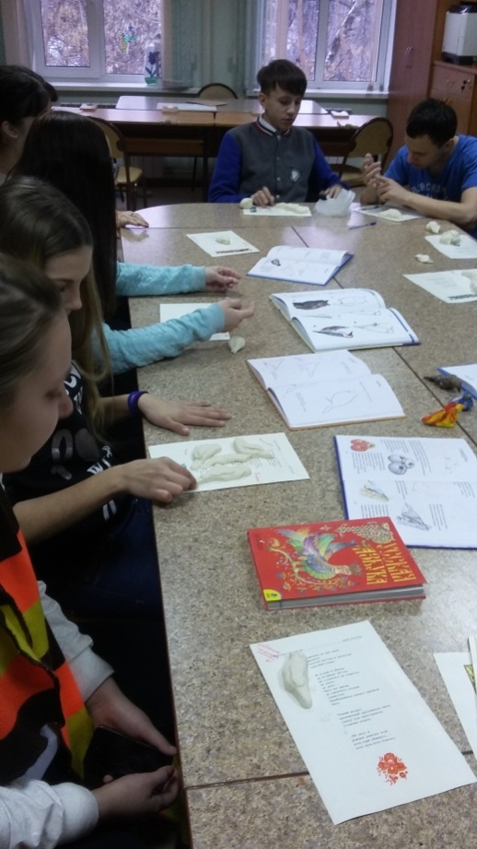
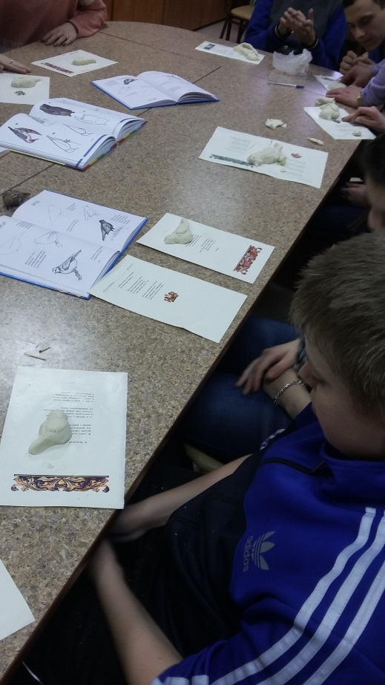
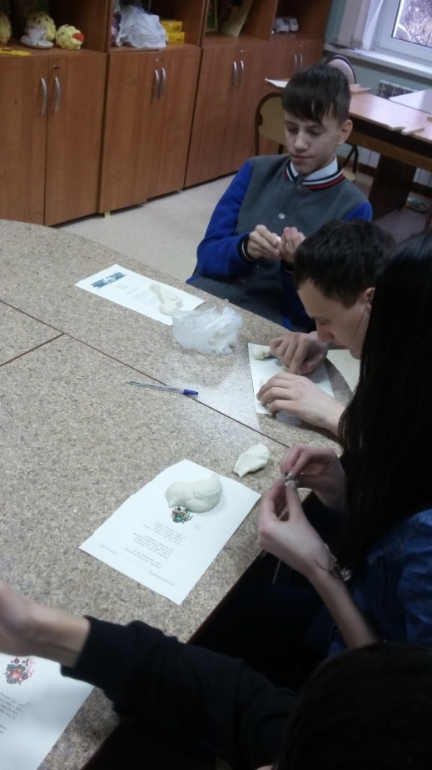
Изготовление поделок из солёного теста

Slide 11
Большая синица. Семейство Синицевые Отряд Воробьеобразные.

Slide 12
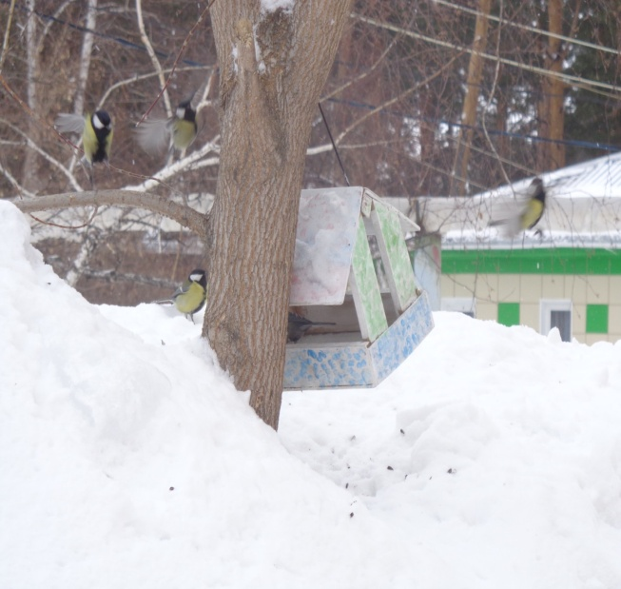
Большая синица. Семейство Синицевые Отряд Воробьеобразные. Общеизвестная птица. Крупная (чуть мельче воробья) синица яркой окраски. Спина зелёная, хвост голубоватый, низ тела жёлтый с продольной чёрной полосой (у самца широкой, у самки узкой). Голова чёрная, щёки, полоски на крыльях и крайние рулевые перья белые. Голос: звонкое «цы-цы-цы», «пинь-пинь, черр» или «ди-линь…ди-линь» похожее на звон колокольчиков. Петь начинает рано, уже после зимнего «солнцеворота» в конце декабря – начале января, но самая высокая активность наблюдается в марте – апреле. Занимает старые дупла, естественные пустоты, искусственные гнездовья. Летом исключительно насекомоядна, зимой питается и семенами и падалью, грабит припасы других птиц. Обитатель лиственных и смешанных разреженных лесов, городских парков по всей области. Осенью большинство птиц из леса перебирается к человеческому жилью. Массовый осёдло-кочевой вид.

Slide 13
Поползень. Семейство Поползневые. Отряд Воробьеобразные

Slide 14
Поползень. Семейство Поползневые ОтрядВоробьеобразные Мелкая (с воробья) птица с прямым острым клювом и короткими сильными ногами. Хвост прямой, короткий. Верх тела серовато-голубой, низ белый, подхвостье с рыжеватыми пестринами. От клюва к уху чёрная уздечка. Очень голосист. Позывки: звонкое «би-би-би», «цит-цит-цит», «твит-твит-твит» и негромкая трель «тирр». Песня: громкое «твин-твин-твин». В солнечные дни даже при морозной погоде петь начинает уже в январе. Обращает на себя внимание шумным поведением, а также способностью одинаково ловко сновать вверх и вниз головой по стволам деревьев, стенам домов и другим вертикальным поверхностям, разыскивая добычу – беспозвоночных. Часто и охотно спускается вниз и роется в лесной подстилке, собирая семена. При гнездовании уменьшает диаметр дупел, обмазывая отверстие изнутри глиной, делая гнездо таким образом недоступным для крупных птиц. Населяет хвойные и смешанные леса, сады и парки по всей территории области. Обычный оседло-кочевой вид.

Slide 15
Обыкновенный снегирь. Семейство Вьюрковые отряд Воробьеобразные.

Slide 16
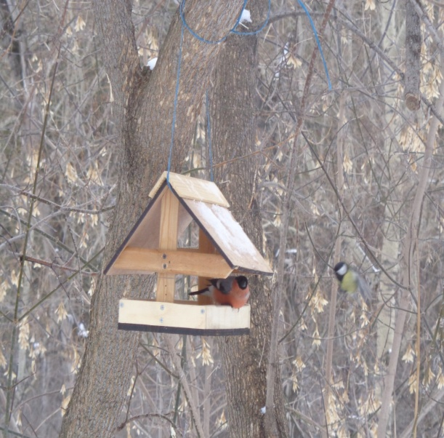
Обыкновенный снегирь. СемействоВьюрковые отряд Воробьеобразные. Общеизвестная плотная птица величиной с воробья с чёрной головой и бородкой, чёрными крыльями и хвостом. Спина серая, грудь – ярко-розовая. Полосы на крыльях, надхвостье белые. У самки грудь коричнево-бурая. Голос: мелодичное «фью-фью» или тихое «пить-пить». Песня: негромкое скрипучее ворчание. Поют как самцы так и самки. Наиболее заметен во время зимних кочёвок. Летом ведёт себя очень скрытно и не часто попадается на глаза. Гнездо расположено обычно невысоко в гуще ветвей хвойных деревьев. Питание преимущественно растительное – семена, бутоны, почки. В конце зимы и начале весны часто небольшими стайками кочует вдоль проезжих дорог, где находит себе корм. Гнездится в хвойных и смешанных лесах различного типа, в городских садах и парках. Во время кочёвок встречается в самых разнообразных ландшафтах. Обычный оседло-кочевой вид.

Slide 17
Зяблик. Семейство Вьюрковые. Отряд Воробьеобразные. Птица величиной с воробья. Пёстрая окраска6 голова голубовато-серая, спина коричневая, надхвостье зелёное, грудь красно-коричневая. Самки тускло окрашенные, оливково-серые. И у самцов и у самок на тёмных крыльях две белые полосы. Позывки: отрывистое «пинь-пинь», монотонное «рю-рю-рю-рю» (говорят: зяблик «рюмит»). Песня: с определённым началом и концом в виде «росчерка» - «фью-фью-фью-филя-ля-ля-ви-чиу-кик». Самцы чаще всего поют в средней части кроны. На дереве или сидит спокойно, или передвигается довольно медленно, боком вдоль ветки. Часто кормится на земле, собирая беспозвоночных. Но ест и растительную пищу, особенно осенью. Весной и осенью летает поодиночке или небольшими стайками. Прилетает в конце марта – начале апреля, отлёт длится до конца октября. Предпочитает сосновые боры и парковые березняки. На севере встречается в смешанных лесах по долинам мелких речек. Обычный вид, обитает по всей области, но более распространен на юге.

Slide 18
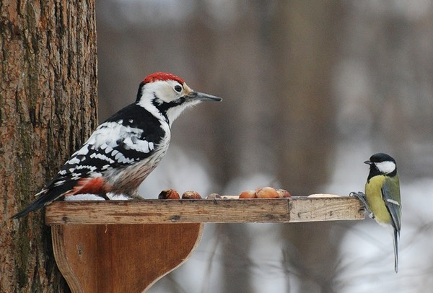
Большой пёстрый дятел. Семейство Дятловые Отряд Дятлообразные. Дятел размером с дрозда. Спина черная, крылья пёстрые, бело-чёрные. На затылке у самца красная «перевязка», а у самки голова черная. Хорошо заметно яркое красное подхвостье. Голос: звонкое «чик-чик-чик», иногда переходящее в непродолжительную трель. В брачный период – негромкие воркующие звуки. Самец и самка долбят дупла, в которых выводят птенцов. Весной может пить сок берёз, продалбливая вокруг ствола горизонтальные ряды отверстий. Летом питается разнообразными насекомыми, собирая их на стволах и на земле. К зиме устраивает так называемые кузницы – щели в стволах деревьев, куда вставляет шишки хвойных пород и выклёвывает из них семена. В гнездовой период населяет леса с преобладанием лиственных пород, особенно осины. Зимой тяготеет к хвойным, особенно сосновым лесам. Распространён широко по всей области. Массовый оседло-кочевой вид.

Slide 19
Критерии эффективности проекта:
В проекте участвовали:
- целевая группа 12 человек;
- социальный партнер (Облкомприроды);
- библиотекарь школы
-учителя и педагоги дополнительного образования.
В ходе работы над проектом:
проведена работа по изготовлению кормушек, изучены наиболее встречающиеся в данной местности виды птиц;
выработаны навыки поиска и общения с партнёрами;
приобретены навыки организации совместной деятельности;
приобретён опыт создания презентаций;

Slide 20
Наши партнеры:
ОГБОУ «Облкомприрода».
Зоологический музей ТГУ

Slide 21
Ресурсы проекта:
Поддержка со стороны администрации МАОУ санаторно-лесная школа, компьютерный класс и широкие возможности получении необходимой информации
наличие территории двора, закрепленной в бессрочное пользование за санаторно-лесной школой, материальная помощь родителей, библиотечный фонд школы.

Slide 22
Заключение
научились:
делать кормушки (благодаря помощи родителей);
кормить птиц различным кормом;
наблюдать за поведением птиц;
видеть красоту и гармонию в природе.
узнали:
какие виды птиц остаются зимовать в наших краях, а какие прилетают к нам на зиму;
как различить птиц по окраске;
какие корма предпочитают птицы.

